Slide 1

Linux
基礎介紹

Slide 2


Agenda
Linux是什麼？
發行版本
命令提示符號
Shell
Vim
基本指令
使用者帳號與權限
檔案管理
附錄-其他指令

Slide 3

Linux是什麼
一隻企鵝
類UNIX作業系統
完全免費FREE
開源程式碼
比較安全(較少惡意程式威脅)
比較難上手
Notes:
UNIX是一組專門與硬體間溝通的程式碼
通常使用在大型主機或高速運算的系統
要玩Linux建議可以在自己個人電腦裝虛擬環境架設Linux

Slide 4






發行版本
Notes:
你可以想像這個是windows XP ,7,8,10等等等
1.Red Hat
目前主要的Linux公司之一，穩定、支援叢集伺服器、雲端運算等企業用得到的特性。
產品主要注重於企業級Linux伺服器，很適合拿來架設伺服器。系統本身是免費，但若需要取得官方更新或技術支持則需要收費。
2.Centos
Red Hat 企業版相容的發行版，因Red Hat是付費，因此才有人推出Centos裡面收錄的100%都是自由軟體，不包含封閉程式。
特色也是穩到一個不行。有「萬年不掛伺服器」之美稱。適合想嘗試 Red Hat Enterprise Linux，卻無力負擔花錢購買該 Linux 的人使用。
3.Fedora
個人受歡迎的Linux發行版，由Fedora Project社群所開發，並由Red Hat公司全力贊助．Fedora是自由、免費的Linux的作業系統，因為社群能夠取得Red Hat公司的支援與新的技術，當穩定之後，一部分會加入Red Hat Enterprise Linux，成為企業版本的一部分．Fedora大概每年都會出新的版本，倘若您希望能學習 GNU/Linux 系統的工作原理、安全性設定，或者是拿來開發軟體，那我們會推薦這個發行版。
5.Ubuntu
近年來最火熱的Linux發行版本之一簡單、易上手、很多人用，有自己的Unity介面，桌面環境下更好上手，是 Linux 初學者相當推薦的一套入門 Linux 流通版。 有軟體中心，讓初學者不需看眼花撩亂的套件庫，而且都幫使用者分門別類好，甚至還會有螢幕擷圖、簡介、評價。 缺點是套件管理的套件分得很開，就算是同一套軟體可能還會分指令介面、圖形介面、擴充、語言...... 可能會讓使用者看得眼花撩亂。
4.Debian
特點就是穩！缺點就是操作沒有其它 Linux 流通版那麼友善。適合不怕下繁複命令列指令的系統管理員，當成桌機或伺服器系統之用。
與Ubuntu為同血統，如果有玩過Ubuntu一段時間的話，Debian應該會很好上手。
6.Suse
使用與 Red Hat Enterprise Linux、CentOS 等伺服器等級相同的核心，但卻包裝得非常簡單易用。適合喜歡穩定、不找麻煩作業系統的使用者。

Slide 5



自由軟體Open Source
GNU
Notes:
自由軟體是由理查．史托曼先生提出，他認為軟體是由前人經驗而發展出，而這些資產應該是開放的．
於是他創造了自由軟體基金會，工作是自由研發與推廣，並宣揚自由軟體的好處．
GNU是為了實現自由軟體的版的UNIX的計畫，GNU當時以Linux為主軸．

Slide 6
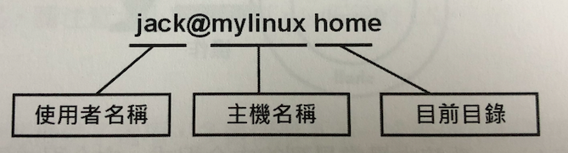




命令提示符號
最高權限者＃
一般使用者＄
權限轉換
sudo su 使用者名稱
或是轉postgres

Slide 7

Shell簡介
Kernel:作業系統核心
Shell:使用者與核心的橋樑
Script:腳本
e.g. shell script 是針對 shell 所寫的『劇本！』
kernel
user
shell
Notes:
1.所有的電腦都是由硬體和軟體構成的﹐而負責主要運算的部分就是所謂作業系統的核心(kernel)﹐kernel 必須能夠接受來自鍵盤的輸入﹐然後交由 CPU 進行處理﹐最後將執行結果輸出到螢幕上。
比方說﹐輸入 pwd 命令﹐我們知道這是 print working directory 的意思﹐但作為 kernel 來說﹐它並不知道 pwd 是什麼﹐這時候﹐shell 就會幫我們將 pwd 翻譯為 kernel 能理解的程式碼。所以﹐我們在使用電腦的時候﹐基本上就是和 shell 打交道﹐而不是直接和 kernel 溝通。
從字面來解析的話﹐shell 就是“殼”﹐kernel 就是“核”。shell 就是使用者和 kernel 之間的界面﹐將使用者下的命令翻譯給 kernel 處理﹐關係如下圖﹕
2.shell script 是利用 shell 的功能所寫的一個『程式 (program)』，這個程式是使用純文字檔，將一些 shell 的語法與指令(含外部指令)寫在裡面， 搭配正規表示法、管線命令與資料流重導向等功能，以達到我們所想要的處理目的。
所以，簡單的說， shell script 就像是早期 DOS 年代的批次檔 (.bat)，也可以被說成是一個程式語言，且這個程式語言由於都是利用 shell 與相關工具指令， 所以不需要編譯即可執行，且擁有不錯的除錯 (debug) 工具

Slide 8
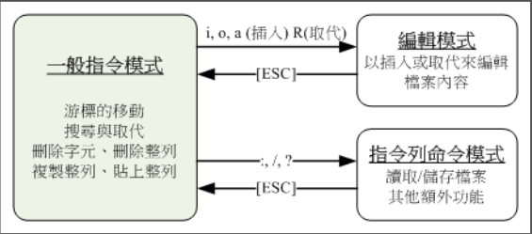
Vim介紹
類UNIX內建的文書編輯器
一般模式
編輯模式
指令列命令模式
Notes:
Vim是所有UNIX與Linux都內建的文字編輯器
一般模式：按i,o,a進入編輯模式
Gg游標跳到第一行
G跳到最後一行
數字G:跳到那行
u復原
dd刪除
yy複製該行
$游標移到該行行尾
指令列命令模式：按下冒號
存檔:w
存檔:w 檔名
離開q
不存檔離開 q!

Slide 9
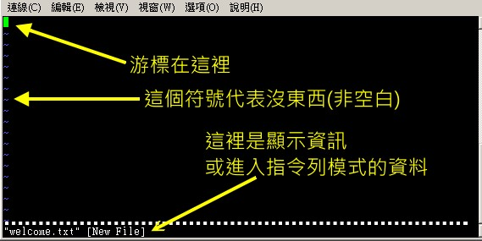
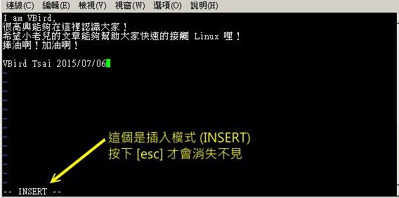
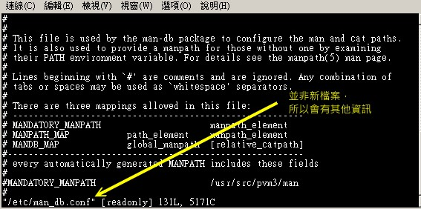
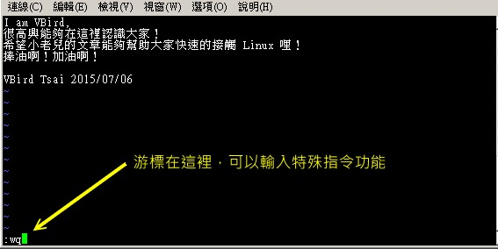
Vim 簡易操作說明
1 3
2 4

Slide 10
Vim指令
一般模式：按i,o,a進入編輯模式
gg:游標跳到第一行
G:跳到最後一行
數字+G:跳到那行
u復原
dd刪除
yy複製該行
$游標移到該行行尾
指令列命令模式：按下冒號
存檔:w
存檔:w 檔名
離開q
不存檔離開 q!

Slide 11

基本指令
公式：指令 [選項][參數]
pwd指令：查詢目前的位置
ls指令：列出檔案清單
(ls –l, ls –a –l , ls –al, ls –l /home)
cd指令：切換目錄 (cd ~)
passwd：改密碼
who ：顯示登入的帳號
w指令：目前登入使用者的帳號資訊
TAB快速完成鍵(按兩次[TAB]鍵)
自動跳出符合該目錄init的檔
「.」代表目前目錄
「..」代表上層目錄

Slide 12
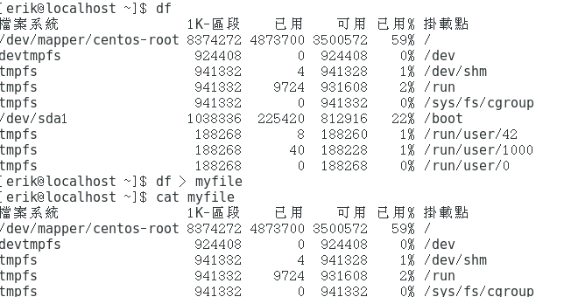
指令的輸出入
「>」：輸出至…
「>>」：將輸出資訊增於檔案尾端
「<」：輸入至…

Slide 13
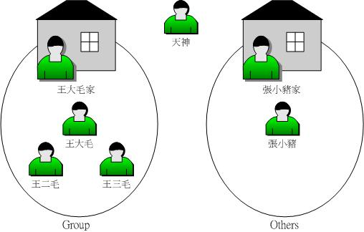
使用者帳號 管理
多人使用環境
每個帳號均有群組
日後修改方便
與權限設定有關
Notes:
假設有一家人，家裡只有三兄弟，分別是王大毛、王二毛與王三毛三個人， 而這個家庭是登記在王大毛的名下的！所以，『王大毛家有三個人，分別是王大毛、王二毛與王三毛』， 而且這三個人都有自己的房間，並且共同擁有一個客廳喔！
使用者的意義：由於王家三人各自擁有自己的房間，所以， 王二毛雖然可以進入王三毛的房間，但是二毛不能翻三毛的抽屜喔！那樣會被三毛K的！ 因為抽屜裡面可能有三毛自己私人的東西，例如情書啦，日記啦等等的，這是『私人的空間』，所以當然不能讓二毛拿囉！
群組的概念：由於共同擁有客廳，所以王家三兄弟可以在客廳打開電視機啦、 翻閱報紙啦、坐在沙發上面發呆啦等等的！ 反正，只要是在客廳的玩意兒，三兄弟都可以使用喔！ 因為大家都是一家人嘛！
其他人的概念：張小豬不能進入王家
任何一個檔案都具有『User, Group及Others』三種身份

Slide 14
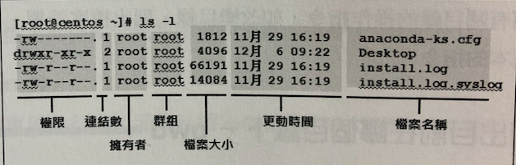
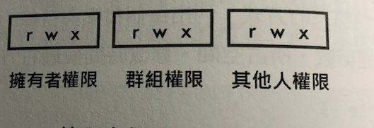
檔案的詳細資訊
Type | Illustration
- | 檔案
d | 目錄
l | 小寫L ,代表連結
b | 可供儲存的週邊設備 硬碟orUSB
c | 序列埠設備 滑鼠or鍵盤
r: 可讀取; w:可寫可刪除; x:檔案可執行
Notes:
權限：這個欄位一共有10個字元，第一個字元代表檔案的型態
最後的9個字元分為三組
代表擁有者、群組、其他人

Slide 15
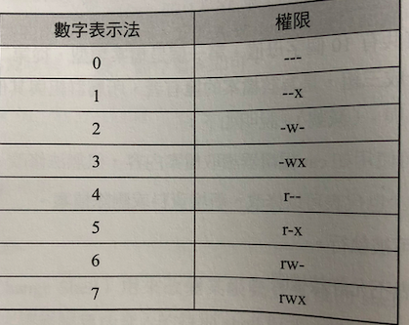
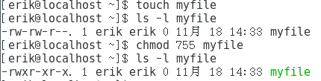
權限-數字表示法
r:4 w:2 x:1
e.g. rwxr-xr--
先拆成三區塊
rwx=4+2+1=7
r-x=4+0+1=5
r--=4+0+0=4
因此我們稱此檔案權限為
754
變更檔案權限chmod
chmod 755 檔案
Notes:
也可以用語意描述法

Slide 16
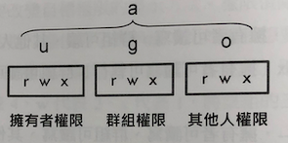
權限-語意描述法
u:user
g:group
o:other
a:all
e.g. chmod u+x 檔案名
chmod ug+rx 檔案名
chmod u-x 檔案名
chmod ug=r 檔案名

Slide 17
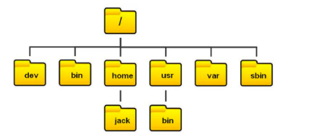
檔案管理
單一樹狀結構
只有最高的節點-根目錄 /
所有檔案跟目錄都是由根目錄往下延伸
Notes:
Bin：放可執行檔。window是放.exe 來判斷為執行檔
Etc：所有系統的設定檔，這個目錄需要定期的備份
Sbin:系統管理指令或工具，如觀看主機ip位址的ifconfig
Dev：所有裝置與設備
Home：一般使用者的家目錄
Root:系統管理員
Boot：核心檔案目錄
Usr:放套件軟體packages
Lib:放置系統共用函式庫檔案，就像windows裡的dll檔
Var：變動性與系統等待排隊處理的檔案皆放置於var目錄

Slide 18
其他指令
複製檔案cp
移動檔案mv
刪除檔案rm
觀看檔案內容cat
輸出檔案內容並分頁顯示more(延伸less指令)
讀取頭或尾資料head, tail
產生空白檔案touch
建立目錄mkdir
刪除目錄rmdir
硬碟,目錄的使用情況df,du(延伸df –h)
管線「|」
搜尋環境變數which(只搜尋PATH變數的目錄)
搜尋特定檔案find

Slide 19
其他指令-2
變更檔案擁有者chown
變更檔案所在群組chgrp
行程狀態指令ps
互動式行程指令top
裝套件yum
遠端主機登錄ssh
跨主機複製檔案scp
請求網路主機回應ping

